Slide 1
Taller NOVA, 23 de Agosto
Alejandro Fernandez
LIFIA – Facultad de Informática - UNLP

Slide 2
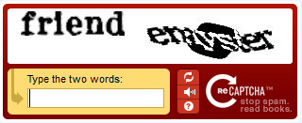
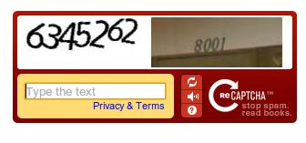
ReCapcha: la masa que digitaliza
Tareas
Digitalizar textos (de libros) y números (de casas)
Recompensa
Hacer lo que uno quería hacer antes de ser interrumpido

Slide 3
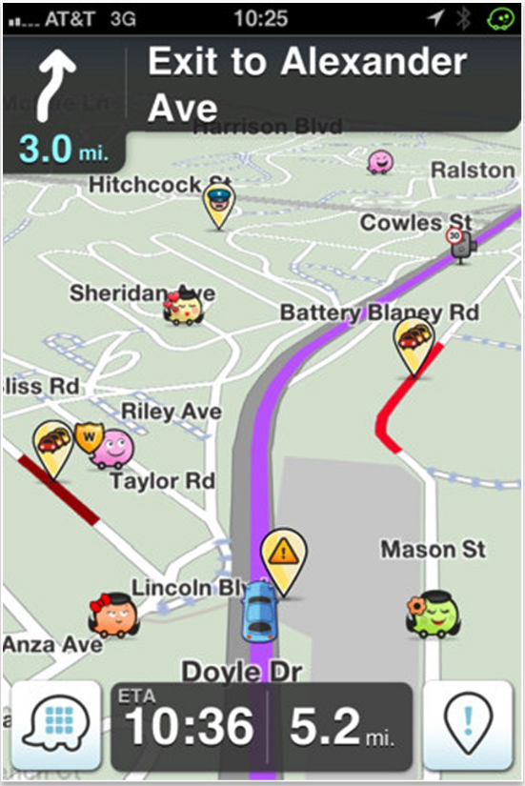
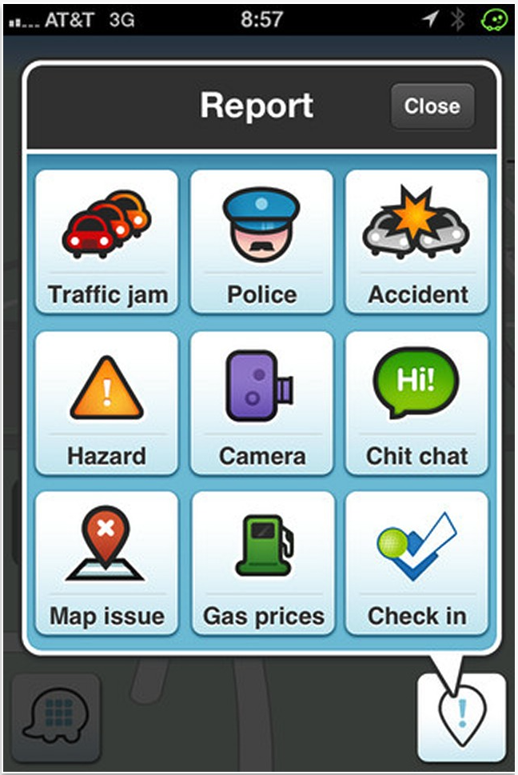
Waze: la masa que mapea
Tareas
Mejorar los mapas
Reportar incidentes
Reportar estado del tránsito (¡sin saberlo!)
Recompensas
Un GPS mas inteligente
Logros como en un juego
Ser parte de algo que sirve a otros (altruismo)

Slide 4
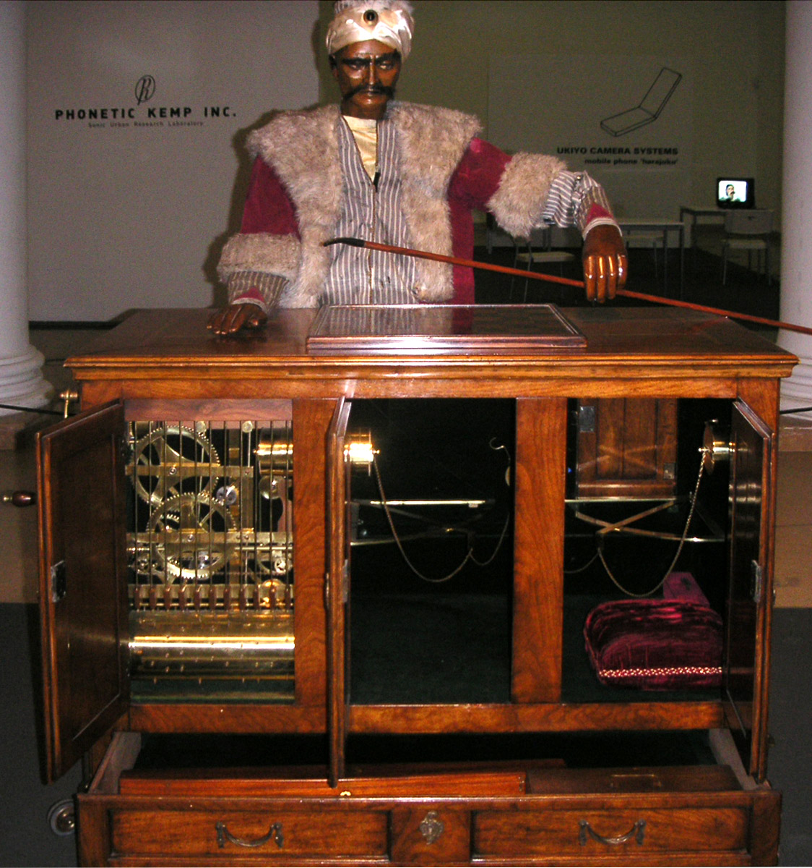
Amazon Mechanical Turk
Es una bolsa de microtrabajos
en el rango de centavos a dólares
Ejemplo:
Transcribir información
Etiquetar imágenes
Comentar en blogs
Clasificar documentos
Hacer bromas pesadas
170.000 tareas disponibles (hoy)
30.000 nuevas tareas por día
4.000 tareas completas por día
Entre $50M-$100M de trabajo al año

Slide 5
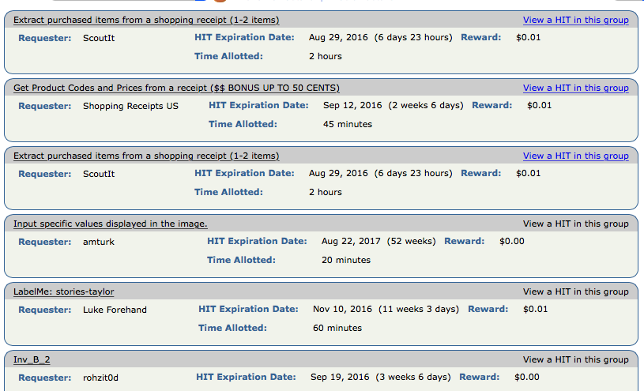
Amazon Mechanical Turk
Es una bolsa de microtrabajos
en el rango de centavos a dólares
Ejemplo:
Transcribir información
Etiquetar imágenes
Comentar en blogs
Clasificar documentos
Hacer bromas pesadas
170.000 tareas disponibles (hoy)
30.000 nuevas tareas por día
4.000 tareas completas por día
Entre $50M-$100M de trabajo al año

Slide 6
Amazon Mechanical Turk
Es una bolsa de microtrabajos
en el rango de centavos a dólares
Ejemplo:
Transcribir información
Etiquetar imágenes
Comentar en blogs
Clasificar documentos
Hacer bromas pesadas
170.000 tareas disponibles (hoy)
30.000 nuevas tareas por día
4.000 tareas completas por día
Entre $50M-$100M de trabajo al año

Slide 7
Crowdsourcing
"El crowdsourcing es una actividad participativa online en la que un individuo, institución, organización sin ánimo de lucro o empresa propone a un grupo de individuos de conocimiento, heterogeneidad y número variable, la realización voluntaria de una tarea a través de una convocatorio abierta flexible. La realización de esta tarea, de complejidad y modularidad variable, y en la que la multitud debe participar aportando su trabajo, dinero, conocimiento y/o experiencia, siempre implica un beneficio mútuo. El usuario recibirá la satisfacción de una necesidad, sea esta económica, de reconocimiento social, de autoestima o de desarrollo de capacidades personales, mientras que el crowdsourcer obtendrá y utilizará en su beneficio la aportación del usuario, cuya forma dependerá del tipo de actividad realizada.”
Estellés-Arolas, E., & González-Ladrón-de-Guevara, F. (2012). Towards an integrated crowdsourcing definition. Journal of Information Science, 38(2), 189–200. http://doi.org/10.1177/0165551512437638

Slide 8
Crowdsourcing
El crowdsourcing es una actividad participativa online en la que un individuo, institución, organización sin ánimo de lucro o empresa propone a un grupo de individuos de conocimiento, heterogeneidad y número variable, la realización voluntaria de una tarea a través de una convocatorio abierta flexible.
"El crowdsourcing es una actividad participativa online en la que un individuo, institución, organización sin ánimo de lucro o empresa propone a un grupo de individuos de conocimiento, heterogeneidad y número variable, la realización voluntaria de una tarea a través de una convocatorio abierta flexible. La realización de esta tarea, de complejidad y modularidad variable, y en la que la multitud debe participar aportando su trabajo, dinero, conocimiento y/o experiencia, siempre implica un beneficio mútuo. El usuario recibirá la satisfacción de una necesidad, sea esta económica, de reconocimiento social, de autoestima o de desarrollo de capacidades personales, mientras que el crowdsourcer obtendrá y utilizará en su beneficio la aportación del usuario, cuya forma dependerá del tipo de actividad realizada.”
Estellés-Arolas, E., & González-Ladrón-de-Guevara, F. (2012). Towards an integrated crowdsourcing definition. Journal of Information Science, 38(2), 189–200. http://doi.org/10.1177/0165551512437638

Slide 9
Crowdsourcing
La realización de esta tarea, de complejidad y modularidad variable, y en la que la multitud debe participar aportando su trabajo, dinero, conocimiento y/o experiencia, siempre implica un beneficio mútuo.
"El crowdsourcing es una actividad participativa online en la que un individuo, institución, organización sin ánimo de lucro o empresa propone a un grupo de individuos de conocimiento, heterogeneidad y número variable, la realización voluntaria de una tarea a través de una convocatorio abierta flexible. La realización de esta tarea, de complejidad y modularidad variable, y en la que la multitud debe participar aportando su trabajo, dinero, conocimiento y/o experiencia, siempre implica un beneficio mútuo. El usuario recibirá la satisfacción de una necesidad, sea esta económica, de reconocimiento social, de autoestima o de desarrollo de capacidades personales, mientras que el crowdsourcer obtendrá y utilizará en su beneficio la aportación del usuario, cuya forma dependerá del tipo de actividad realizada.”
Estellés-Arolas, E., & González-Ladrón-de-Guevara, F. (2012). Towards an integrated crowdsourcing definition. Journal of Information Science, 38(2), 189–200. http://doi.org/10.1177/0165551512437638

Slide 10
Crowdsourcing
El usuario recibirá la satisfacción de una necesidad, sea esta económica, de reconocimiento social, de autoestima o de desarrollo de capacidades personales, mientras que el crowdsourcer obtendrá y utilizará en su beneficio la aportación del usuario, cuya forma dependerá del tipo de actividad realizada.
"El crowdsourcing es una actividad participativa online en la que un individuo, institución, organización sin ánimo de lucro o empresa propone a un grupo de individuos de conocimiento, heterogeneidad y número variable, la realización voluntaria de una tarea a través de una convocatorio abierta flexible. La realización de esta tarea, de complejidad y modularidad variable, y en la que la multitud debe participar aportando su trabajo, dinero, conocimiento y/o experiencia, siempre implica un beneficio mútuo. El usuario recibirá la satisfacción de una necesidad, sea esta económica, de reconocimiento social, de autoestima o de desarrollo de capacidades personales, mientras que el crowdsourcer obtendrá y utilizará en su beneficio la aportación del usuario, cuya forma dependerá del tipo de actividad realizada.”
Estellés-Arolas, E., & González-Ladrón-de-Guevara, F. (2012). Towards an integrated crowdsourcing definition. Journal of Information Science, 38(2), 189–200. http://doi.org/10.1177/0165551512437638

Slide 11
En ciencia, y con académicos
Denoising Documents: algoritmos para mejorar documentos digitalizados
Netflix Price: algoritmos para mejorar recomendaciones
NOVA: construir un repositorio compartido imágenes, datos y herramientas

Slide 12
En ciencia, y con amateurs
GalaxyZoo: clasificar imágenes de galaxias
Chimp&See: Etiquetar videos de cámaras en la selva
FlodIt: descubrir estructuras de proteínas

Slide 13
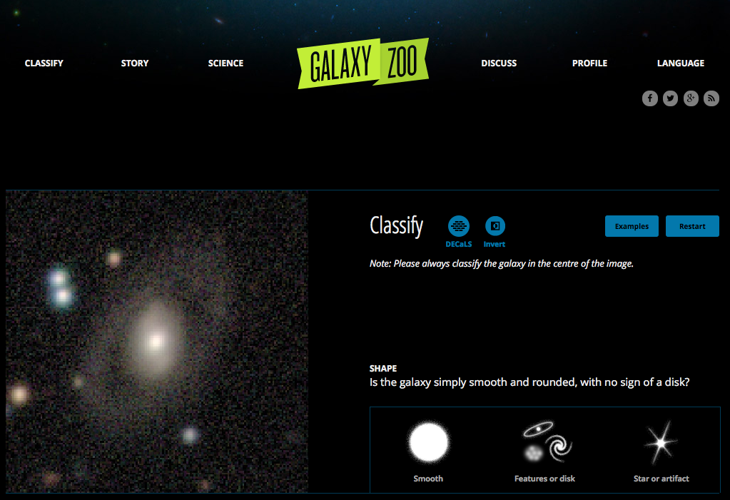

Slide 14
En ciencia, y con amateurs
GalaxyZoo: clasificar imágenes de galaxias
Chimp&See: Etiquetar videos de cámaras en la selva
FlodIt: descubrir estructuras de proteínas

Slide 15
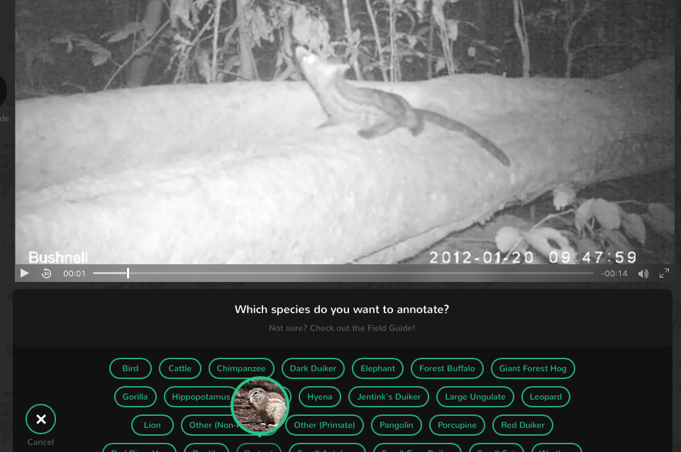

Slide 16
En ciencia, y con amateurs
GalaxyZoo: clasificar imágenes de galaxias
Chimp&See: Etiquetar videos de cámaras en la selva
FlodIt: descubrir estructuras de proteínas

Slide 17
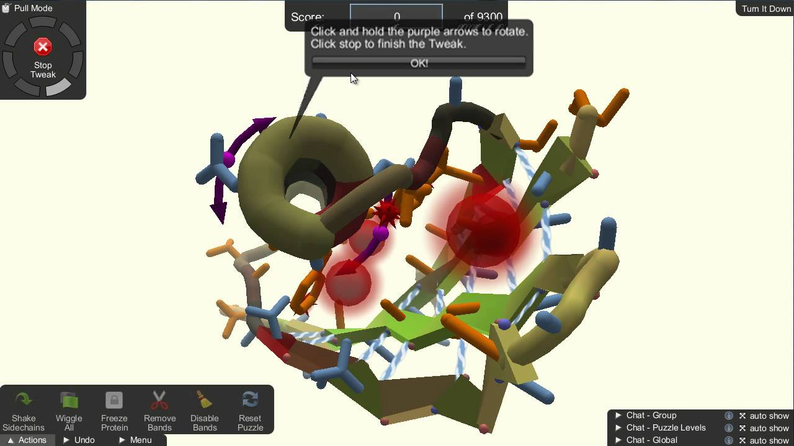

Slide 18
Ciencia ciudadana
La ciencia ciudadana es una actividad científica en la cual científicos no profesionales participan voluntariamente en la recolección, el análisis y la diseminación de datos de proyectos científicos. A estos voluntarios, los cuales llegan a ser cientos de miles se los denomina “ciudadanos científicos”: personas diseminadas a lo largo del planeta, que no poseen (necesariamente) una formación específica en ciencia y que donan voluntariamente parte de su tiempo para participar en el proceso científico.
http://blogs.unlp.edu.ar/didacticaytic/2016/03/01/ciencia-ciudadana-que-es/

Slide 19
Ciencia ciudadana
La ciencia ciudadana es una actividad científica en la cual científicos no profesionales participan voluntariamente en la recolección, el análisis y la diseminación de datos de proyectos científicos. A estos voluntarios, los cuales llegan a ser cientos de miles se los denomina “ciudadanos científicos”: personas diseminadas a lo largo del planeta, que no poseen (necesariamente) una formación específica en ciencia y que donan voluntariamente parte de su tiempo para participar en el proceso científico.
http://blogs.unlp.edu.ar/didacticaytic/2016/03/01/ciencia-ciudadana-que-es/

Slide 20
Ciencia ciudadana
La ciencia ciudadana es una actividad científica en la cual científicos no profesionales participan voluntariamente en la recolección, el análisis y la diseminación de datos de proyectos científicos. A estos voluntarios, los cuales llegan a ser cientos de miles se los denomina “ciudadanos científicos”: personas diseminadas a lo largo del planeta, que no poseen (necesariamente) una formación específica en ciencia y que donan voluntariamente parte de su tiempo para participar en el proceso científico.
http://blogs.unlp.edu.ar/didacticaytic/2016/03/01/ciencia-ciudadana-que-es/

Slide 21
Ciencia ciudadana
La ciencia ciudadana es una actividad científica en la cual científicos no profesionales participan voluntariamente en la recolección, el análisis y la diseminación de datos de proyectos científicos. A estos voluntarios, los cuales llegan a ser cientos de miles se los denomina “ciudadanos científicos”: personas diseminadas a lo largo del planeta, que no poseen (necesariamente) una formación específica en ciencia y que donan voluntariamente parte de su tiempo para participar en el proceso científico.
http://blogs.unlp.edu.ar/didacticaytic/2016/03/01/ciencia-ciudadana-que-es/

Slide 22
El ciudadano científico …
Clasifica muestras en base a categorías predefinidas (Chip&See, GalaxyZoo)
Marca/identifica carácterísticas en las muestras (Whales as Individuals)
Produce y contribuye muestras (Mosquito alert)
Analiza y transforma muestras (Shakespeare’s world)
Resuelve problemas (FoldIt)

Slide 23
El ciudadano científico …
Discute, opina, aprende, enseña...
Alimenta su curiosidad y desarrolla su actitud inquisitiva
Se entretiene
Se siente parte del proceso científico y de movimientos que considera significativos
Tiene oportunidad de monitorear en que se invierten sus impuestos...

Slide 25
Herramientas
Comunidad
Metodología

Slide 26
Colaboratorio (científico)

Slide 27
Colaboratorio (usuario)

Slide 28
Herramientas
Comunidad
Ludificación
Metodología

Slide 29
Gamification / Ludificación
La ludificación es el uso de técnicas, elementos y dinámicas propias de los juegos y el ocio en actividades no recreativas con el fin de potenciar la motivación, así como de reforzar la conducta para solucionar un problema u obtener un objetivo.
Wikipedia

Slide 30
https://cientopolis.lifia.info.unlp.edu.ar/galaxy-conqueror/

Slide 31
facebook.com/cientopolis
@cientopolis
Buscamos socios y proyectos

